Slide 1

Ý nghĩa của hoạt động xã hội đối với cộng đồng và bản thân
Tổ 2 – 8/15

Slide 2
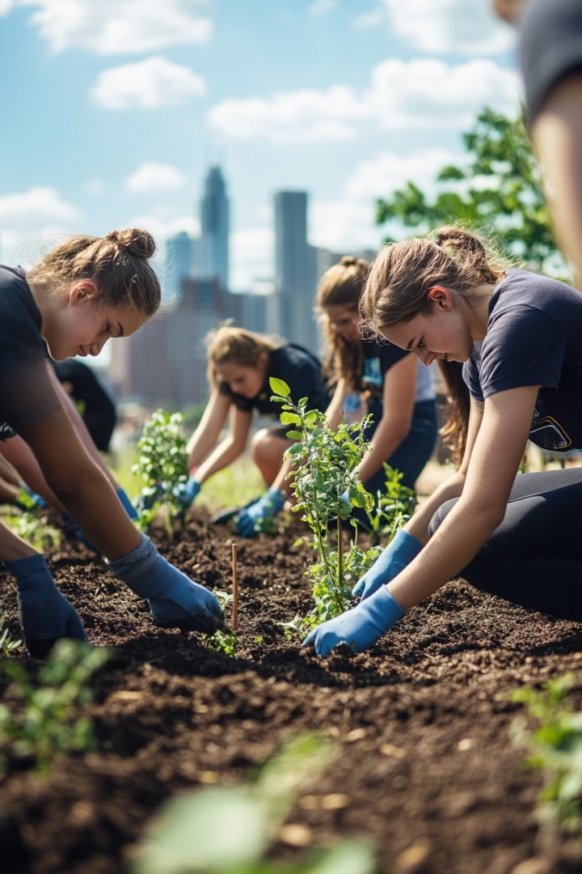
Ý nghĩa của hoạt động xã hội đối với cộng đồng và bản thân
Hoạt động xã hội là một phần quan trọng trong cuộc sống của mỗi người. Nó mang lại nhiều lợi ích cho cả cộng đồng và cá nhân, từ việc thúc đẩy sự phát triển kinh tế đến nâng cao tinh thần đoàn kết và trách nhiệm.

Slide 3

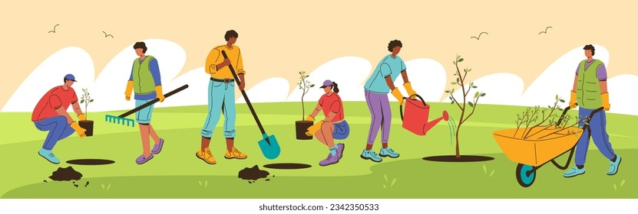

Mục tiêu chung của các hoạt động xã hội
Hỗ trợ cộng đồng
Thúc đẩy sự phát triển
Kết nối con người
Hoạt động xã hội bao gồm các hoạt động giúp đỡ cộng đồng, như tình nguyện, quyên góp, tham gia các dự án xã hội, v.v.
Chúng góp phần tạo ra những thay đổi tích cực trong xã hội, từ việc bảo vệ môi trường đến nâng cao chất lượng cuộc sống.
Hoạt động xã hội tạo cơ hội cho mọi người kết nối, hợp tác và xây dựng mối quan hệ tốt đẹp.

Slide 4

Lợi ích của hoạt động xã hội đối với cộng đồng
Góp phần lan tỏa tinh thần tích cực đến mọi người.
Giúp mỗi người cảm nhận được sự hạnh phúc, ấm áp.
Giúp cuộc sống trở nên tốt đẹp và có ý nghĩa hơn

Slide 5



Lợi ích của hoạt động xã hội đối với bản thân
Phát triển cá nhân
1
Giúp chúng ta tiếp thu những giá trị lịch sử, văn hoá, xã hội. Giúp bản thân phát triển lành mạnh, năng cao bản thân trong những điều nhỏ bé trong cuộc sống.
Đem lại niềm vui, sự hạnh phúc
2
Là điểm tựa tinh thần, là nền tảng xây dựng tính cách của con người.
Kết nối và mở rộng các mối quan hệ
3
Giúp chúng ta có thêm những mối quan hệ mới trong các hoạt động xã hội.

Slide 6
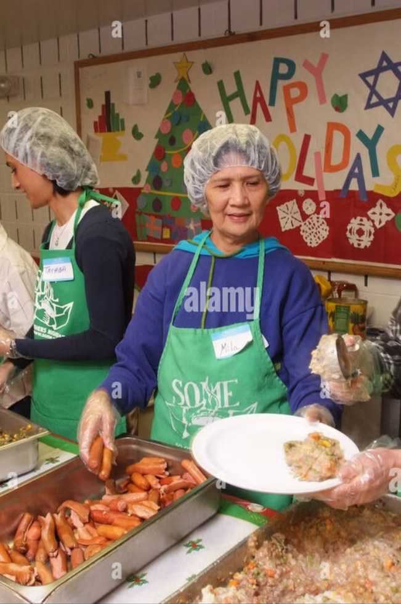



Các hoạt động xã hội phổ biến
Tình nguyện
Quyên góp
Tham gia dự án
Tham gia các tổ chức từ thiện, giúp đỡ người nghèo, người già, trẻ em hoặc bảo vệ môi trường.
Hỗ trợ bằng tiền mặt, đồ dùng, hoặc các nguồn lực khác cho các hoạt động xã hội.
Tham gia vào các dự án cộng đồng, như trồng cây, dọn dẹp môi trường, v.v.

Slide 7
Kết luận
Hoạt động xã hội không chỉ mang lại giá trị to lớn cho cộng đồng mà còn giúp chúng ta trưởng thành hơn, sống ý nghĩa hơn từng ngày. Đó là hành trình mà mỗi bước đi đều đóng góp cho một thế giới tốt đẹp hơn.

Slide 8

Cảm ơn mọi người đã theo dõi bài thuyết trình ^^

